Slide 1
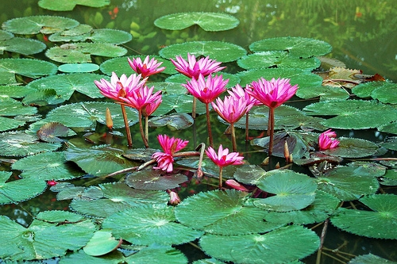
স্বাগতম

Slide 2

শিক্ষক পরিচিতি:
সমীর চন্দ্র দাস
বি,এসসি,বি এড
সোনাদিয়া আদর্শ উচ্চ বিদ্যালয়
হাতিয়া , নোয়াখালী।

Slide 3

পাঠ পরিচিতি:
বিষয় : সাধারণ বিজ্ঞান।
শ্রেণি : ১০ ম।
অধ্যায় : ৩য়।
পুষ্টি,খাদ্য ও খাদ্যাভ্যাস।
সময় : ৫০মিনিট।
তারিখ : ১৯-০৫-২০১৭।

Slide 4
শিখন ফল
এইপাঠ শেষে শিক্ষার্থীরা :
খাদ্য কী তা বলতে পারবে।
খাদ্যের কাজ উল্লেখ করতে পারবে ।
উপাদান আনুযায়ী খাদ্যের প্রকারভেদ উল্লেখ করতে পারবে ।
পুষ্টি কী তা বলতে পারবে ।
আমিষ কী এবং আমিষের প্রয়োজনীয়তা ও কাজ উল্লেখ করতে পারবে ।

Slide 5
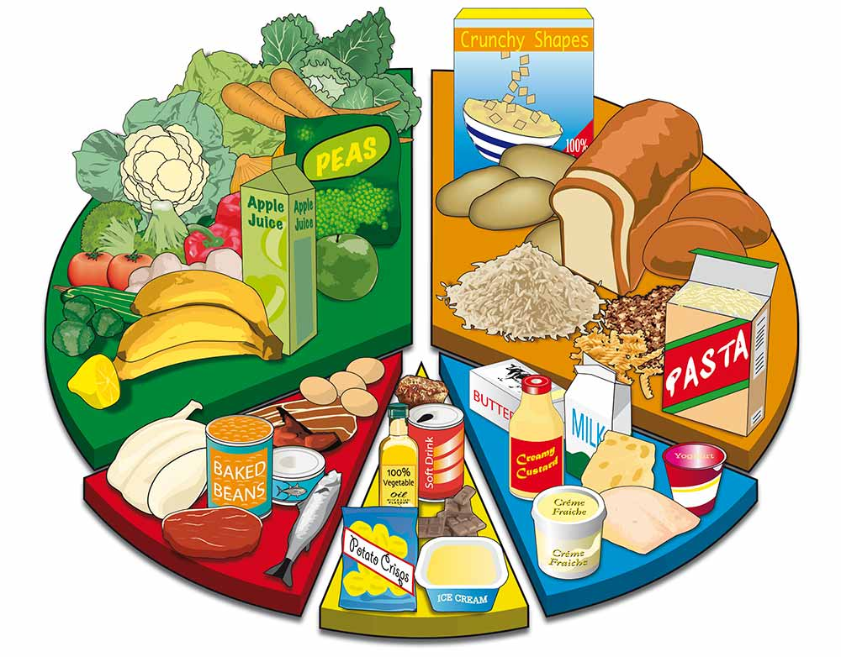
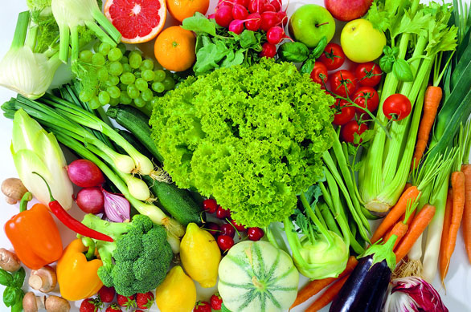
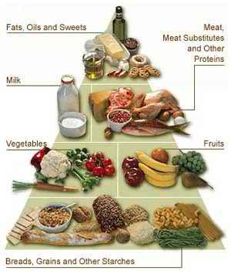
নিচেরছবিতে তোমরা কী দেখতে পাচ্ছ ?

Slide 6
পুষ্টি ও খাদ্যের উপাদান

Slide 7
খাদ্য কী?

Slide 8
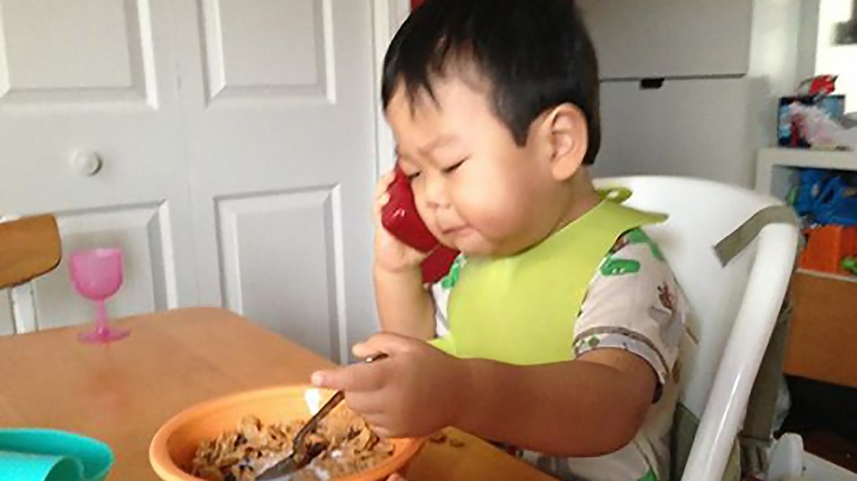
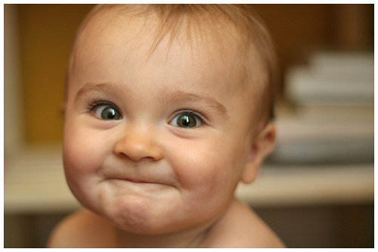
খাদ্যের কাজ কী?

Slide 9
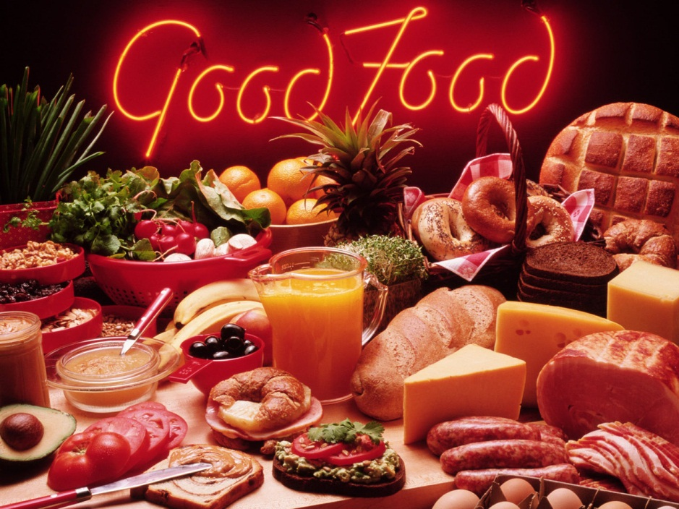
খাদ্য উপাদানের উপর ভিত্তি করে খাদ্যকে কত ভাগে ভাগ করা যায়?

Slide 10
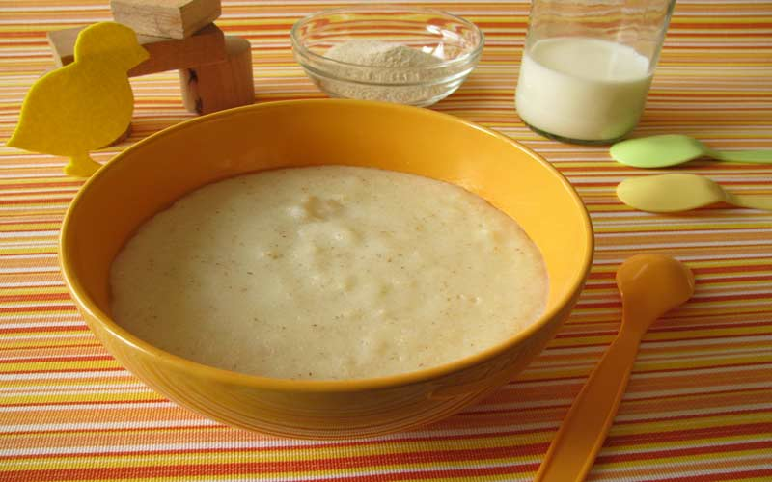
পুষ্টি কী ?

Slide 11
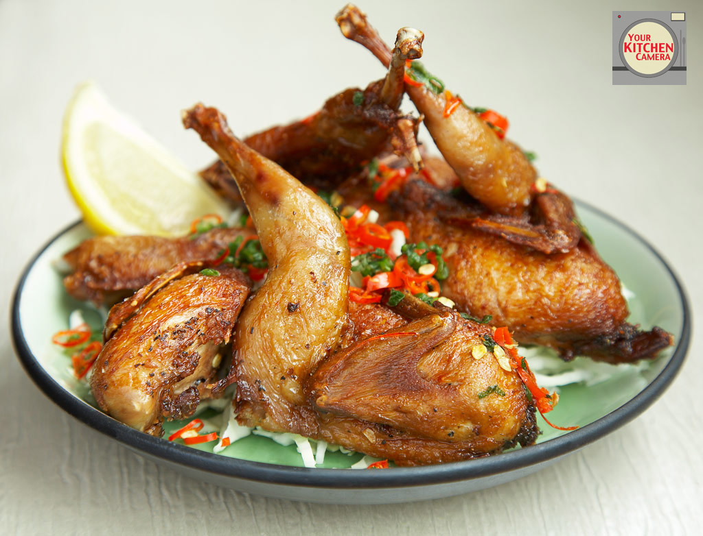
আমিষ জাতীয় খাদ্যের প্রয়োজনীতা কী ?

Slide 12
দলীয় কাজ
আমিষ জাতীয় খাদ্যের তিনটি করে কাজ লিখ।

Slide 13
মূল্যায়ন
খাদ্যের উপাদান কয়টি ?
দুইটি আমিষ জাতীয় খাদ্যের নাম বল।
মাছ,মাংশ কোন জাতীয় খাদ্য ?

Slide 14
বাড়ির কাজ
আমিষ জাতীয় খাদ্যের তালিকা তৈরি করবে।

Slide 15
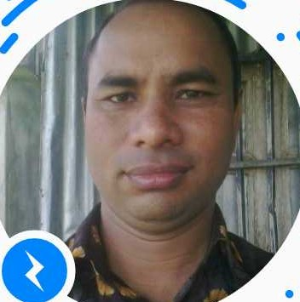
ধন্যবাদ

